Slide 1

Bài 30:
PHÉP CỘNG SỐ CÓ HAI CHỮ SỐ VỚI SỐ CÓ HAI CHỮ SỐ.

Slide 2
Tiết 1:

Slide 3
YÊU CẦU CẦN ĐẠT: Giúp HS:
Hiểu được ý nghĩa của phép cộng số có hai chữ số với số có hai chữ số(không nhớ) qua bài toán thực tế.
Thực hiện tính theo cột dọc.
Vận dụng giải các bài toán thực tế bằng phép cộng số có hai chữ số với số có hai chữ số.

Slide 4

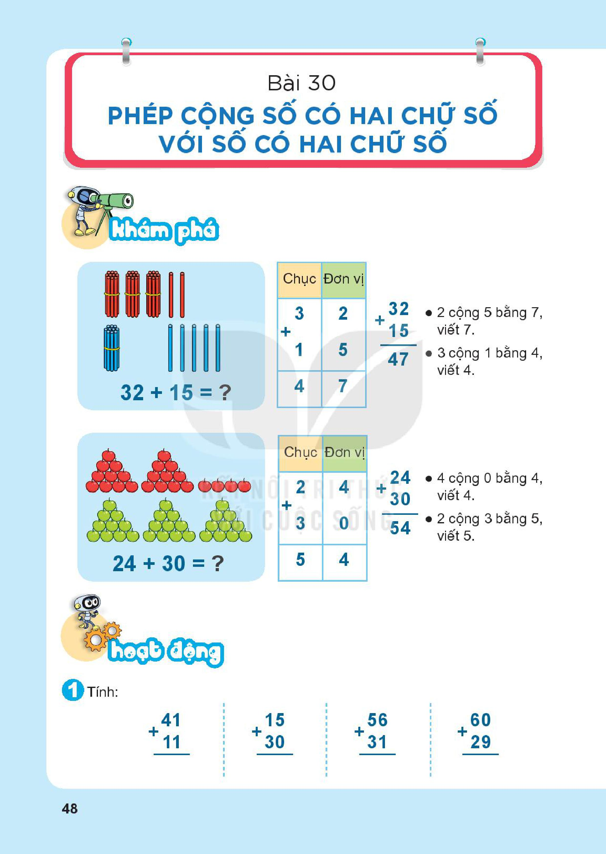

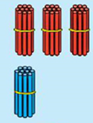
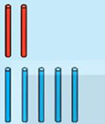


3
2
32
+
Ě 2 cộng 5 bằng 7, viết 7.
+
1
5
15
Ě 3 cộng 1 bằng 4, viết 4.
4
7
4
7
32 + 15 = 47

Slide 5
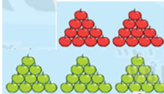




2
4
24
Ě 4 cộng 0 bằng 4, viết 4.
+
+
3
0
30
?
Ě 2 cộng 3 bằng 5, viết 5.
24 + 30 = 54
5
4
5
4

Slide 6
5
2
45
87
89

Slide 7
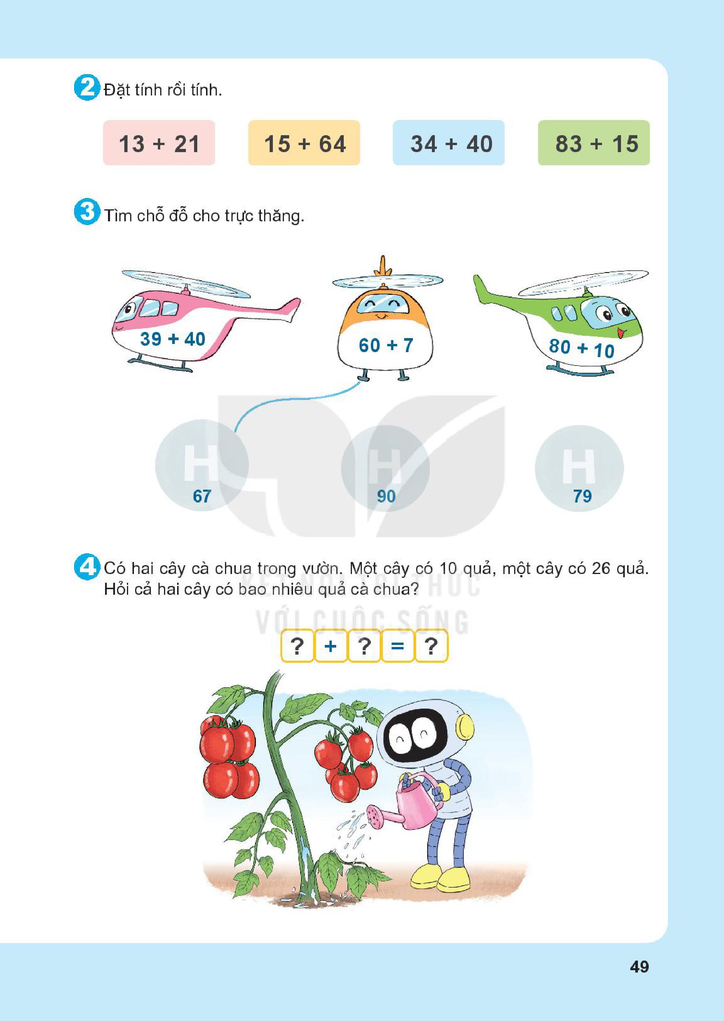
21
64
40
15
13
15
34
83
+
+
+
+
7
7
4
3
9
4
9
8

Slide 8
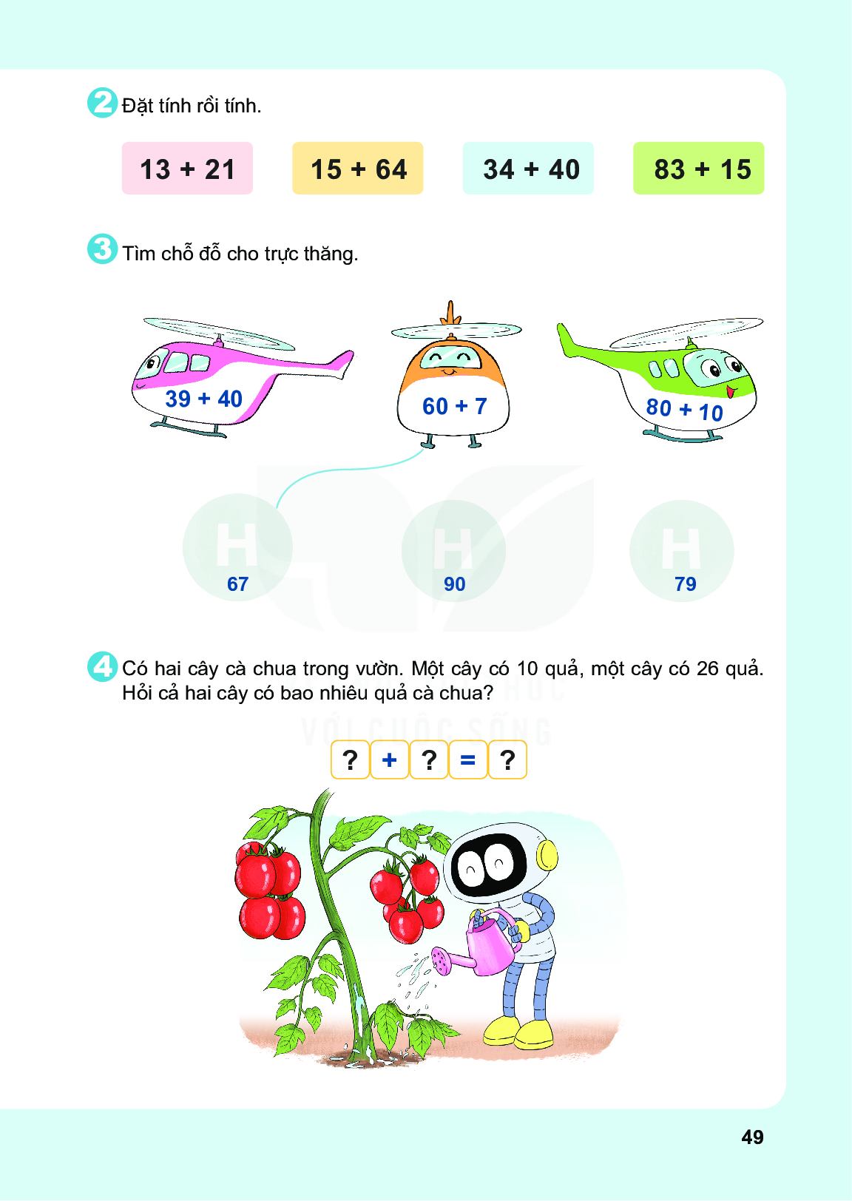

Slide 9
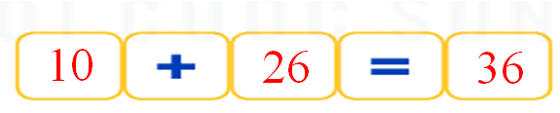

Slide 11
Xin cảm ơn và hẹn gặp lại!

Slide 12
Tiết 2:

Slide 13
YÊU CẦU CẦN ĐẠT: Giúp HS:
1. KIẾN THỨC, KĨ NĂNG:
Hiểu được ý nghĩa thực tế của phép cộng số có hai chữ số với số có hai chữ số.
Nắm được kĩ thuật: đặt tính và tính phép cộng số có hai chữ số với số có hai chữ số.
Vận dụng giải các bài toán thực tế bằng phép cộng số có hai chữ số với số có hai chữ số.
2. NĂNG LỰC, PHẨM CHẤT:
Vận dụng giải các bài toán thực tế liên quan tới phép cộng số có hai chữ số với số có hai chữ số.
Rèn tư duy, khả năng diễn đạt khi giải bài toán thực tế.

Slide 14
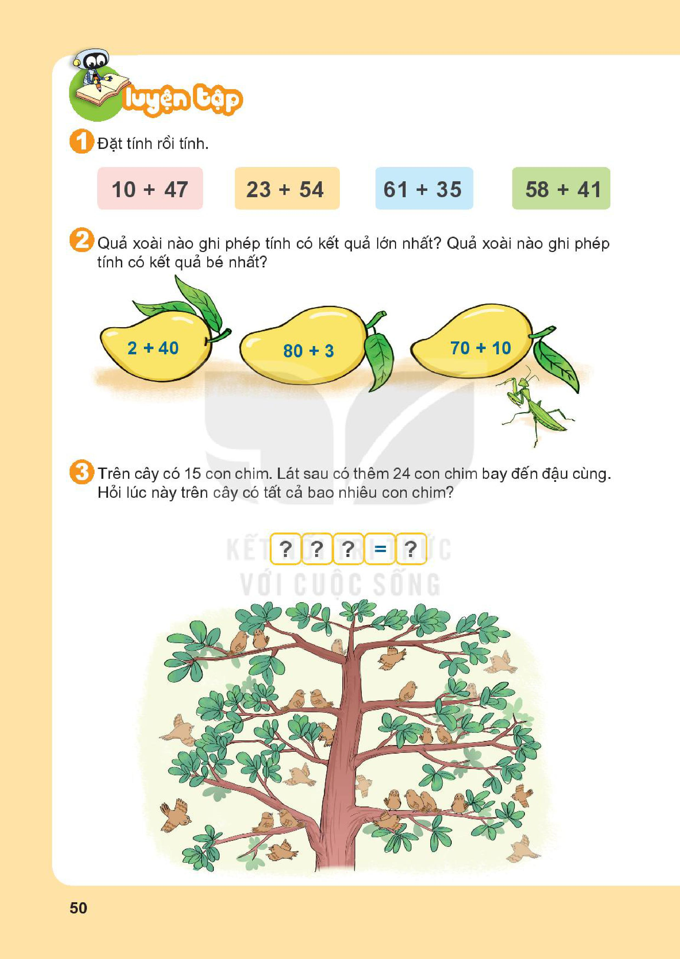
47
35
41
10
54
61
58
23
+
+
+
+
57
77
96
99

Slide 15

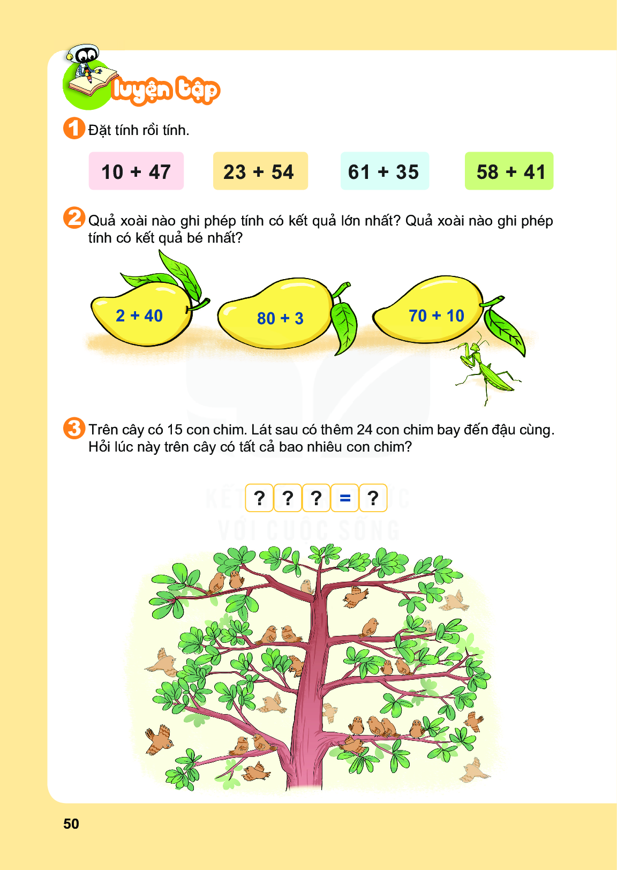
- Quả xoài nào ghi phép tính có kết quả lớn nhất?
80 + 3
- Quả xoài nào ghi phép tính có kết quả bé nhất?
2 + 40
42
83
80
Q123

Slide 16
15
+
24
39

Slide 17
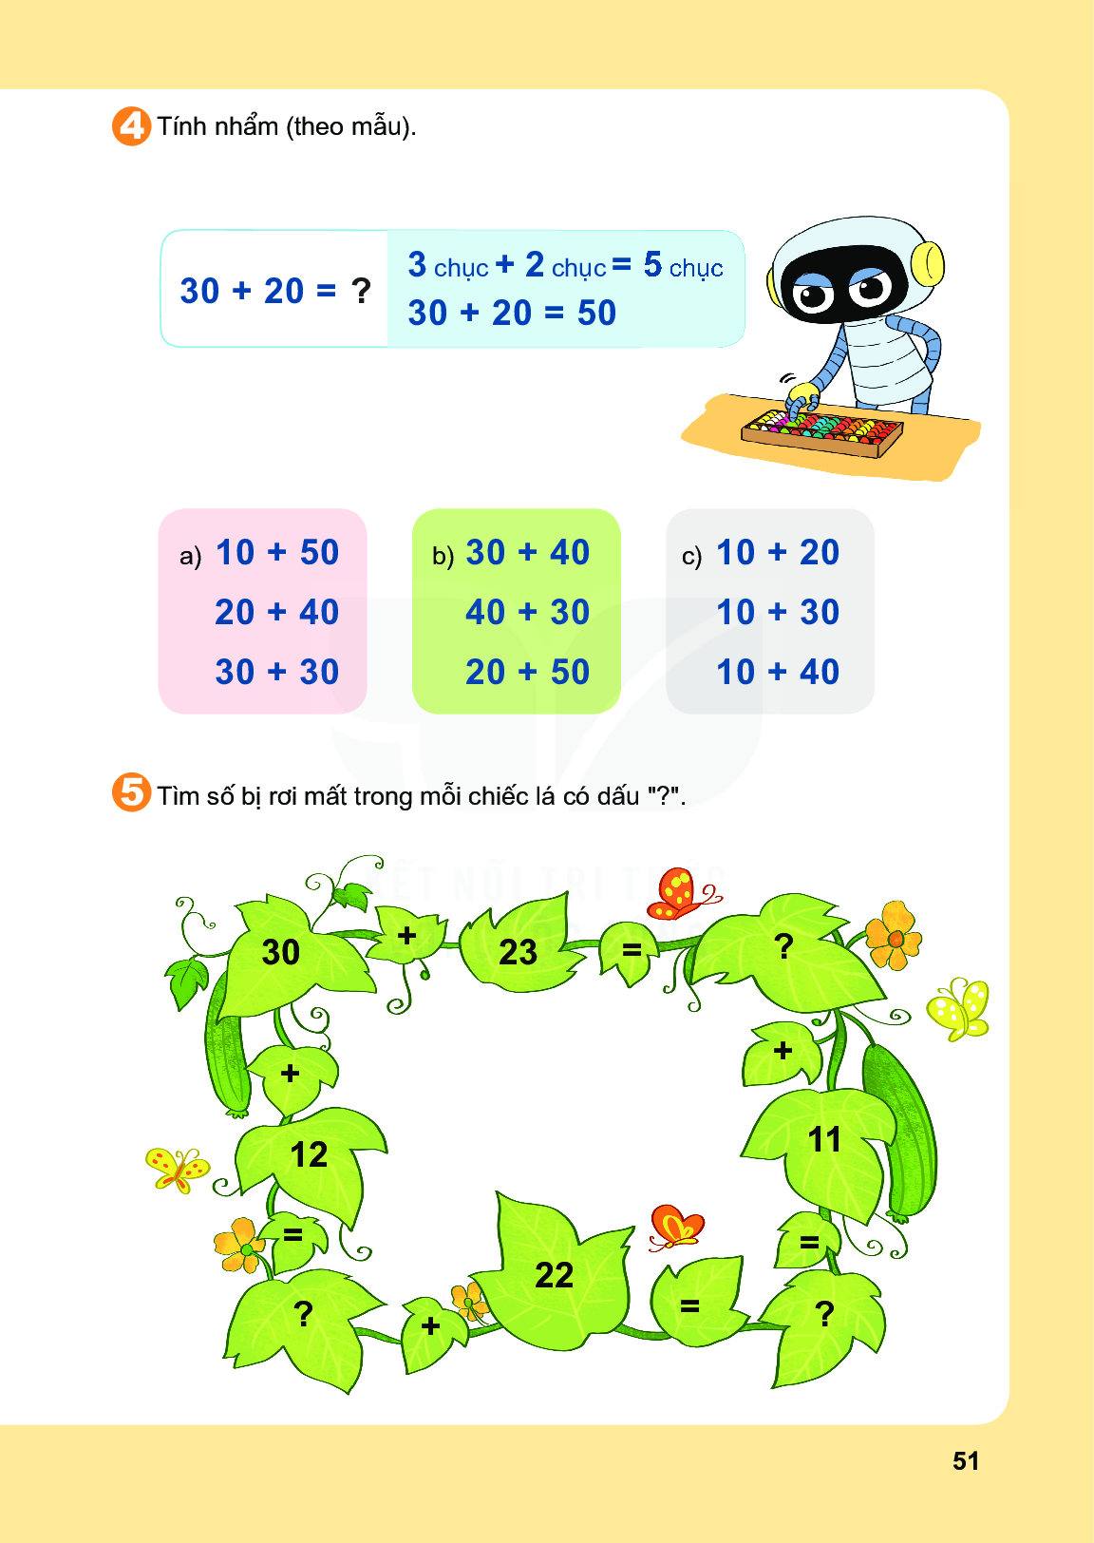

Slide 18
10 + 50 = 60
30 + 40 = 70
10 + 20 = 30
20 + 40 = 60
40 + 30 = 70
10 + 30 = 40
30 + 30 = 60
20 + 50 = 70
10 + 40 = 50

Slide 19
53
42
64

